Slide 1
euroregiony
Współpraca Polski z sąsiadami w skali lokalnej

Slide 2
Cele lekcji
Uczeń umie, potrafi:
Wymienić cele tworzenia euroregionów
Wymienić i wskazać na mapie obszary euroregionów w Polsce
Scharakteryzować współpracę w Euroregionie Karpaty

Slide 3
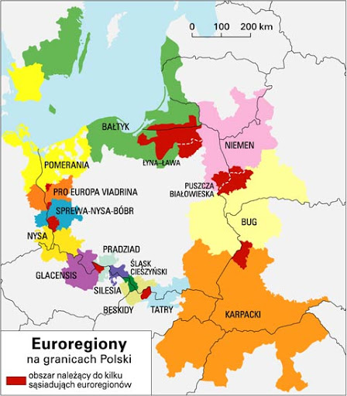
Co to jest euroregion?
Euroregion - wydzielona jednostka na obszarze dwóch państw, forma współpracy transgranicznej pomiędzy regionami państw członkowskich Unii Europejskiej, państw kandydujących oraz regionami ich sąsiadów. W tworzeniu euroregionu uczestniczą przedstawiciele lokalnych i regionalnych władz samorządowych, a niekiedy także inni posłowie społeczni i ekonomiczni regionów przygranicznych.
Polska odegrała olbrzymią rolę w inicjowaniu współpracy w ramach euroregionów. Na obszarze Polski znaczący rozwój euroregionów nastąpił na początku lat dziewięćdziesiątych XX w.

Slide 4
CELE KTÓRE POWINNY SPEŁNIAĆ EUROREGIONY
zmiany charakteru granic i przezwyciężenia krępujących uregulowań państwowych dotyczących nieprzenikalności granic
umacnianie warunków gospodarczych i społeczno-kulturowych
czynienie ze małych regionów siły napędowej współpracy ponadgranicznej
ułatwienie realizacji europejskiej polityki zagospodarowania przestrzennego
usuwanie przeszkód i nierówności ekonomicznych i infrastrukturalnych
określanie metod rozwiązywania problemów, przejawów niedorozwoju i uciążliwości charakterystycznych dla obszarów peryferyjnych
formułowanie zasad budowy podstaw wzajemnego zaufania i współpracy między instytucjami europejskimi oraz ich efektywności
budowanie i utrwalanie wzajemnych więzi

Slide 5
Notatka do zeszytu
1. Region transgraniczny to terytorium po obu stronach granicy o podobnych cechach. Cechy te wynikają z położenia geograficznego lub wspólnoty gospodarczej bądź tożsamości społecznej.
2. Euroregion to szczególna forma regionu transgranicznego, w którym powołano instytucje służące współpracy na płaszczyźnie kulturowej, społecznej i gospodarczej.
3. Do celów euroregionów zaliczamy:
• współpracę gospodarcza i planowanie rozwoju regionu;
• rozwój infrastruktury technicznej;
• współpracę w sferze społecznej;
• przedsięwzięcia mające na celu ochronę elementów środowiska.

